Slide 1
Filtros

Slide 2
Temario
Conectividad
Filtros en el dominio espacial
Filtro de caja
Filtros gaussiano
Imágenes híbridas

Slide 3
Conectividad
Conectividad. La forma en que los pixeles están conectados entre sí.
Tres tipos de conectividad.
Conectividad de 4 vecinos, N4(p).
Conectividad de 8 vecinos, N8(p).
Conectividad mixta, M-connectivity.

Slide 4
Conectividad de 4 vecinos N4(p)
 | p(x, y – 1)
p(x – 1, y) | p(x,y) | p(x + 1, y)
 | p(x, y + 1)

Slide 5
Conectividad de 8 vecinos N8(p)
p(x – 1, y – 1) | p(x, y – 1) | p(x + 1, y – 1)
p(x – 1, y) | p(x, y) | p(x + 1, y)
p(x – 1, y + 1) | p(x, y + 1) | p(x + 1, y + 1)
N8(p) = N4(p) + Nd(p)

Slide 6
Conectividad mixta (M-connectivity)
La conectividad N8 tiene una ambigüedad:
Es posible de que haya más de un camino entre 2 pixeles.
Ejemplo, hay 2 caminos entre p y q:
0 | 1 | 1 (q)
0 | 1 (p) | 0
0 | 0 | 0

Slide 7
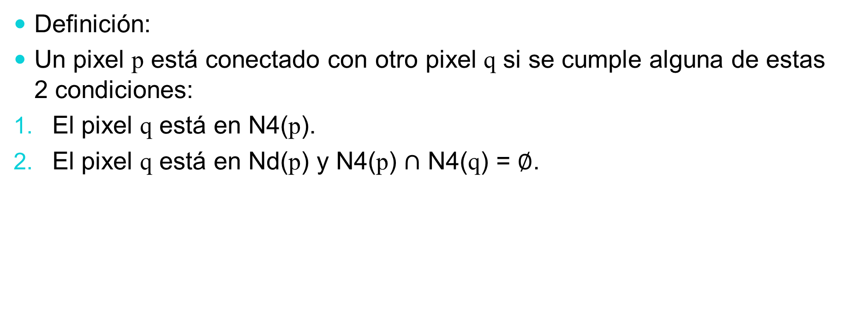
Conectividad mixta (M-connectivity)
Definición:
Un pixel p está conectado con otro pixel q si se cumple alguna de estas 2 condiciones:
El pixel q está en N4(p).
El pixel q está en Nd(p) y N4(p) $∩$ N4(q) = $∅$.

Slide 8

Ejemplo 1
Los pixeles p y q no tienen M-connectivity.
El pixel q no está en N4(p).
El pixel q está en Nd(p), pero N4(p) $∩$ N4(q) $≠$ $∅$.
0 | 1 | 1 (q)
0 | 1 (p) | 0
0 | 0 | 0

Slide 9

Ejemplo 2
Los pixeles p y q si tienen M-connectivity.
El pixel q no está en N4(p).
El pixel q está en Nd(p), y N4(p) $∩$ N4(q) = $∅$.
0 | 1 | 1
0 | 1 (p) | 0
0 | 0 | 1 (q)

Slide 10
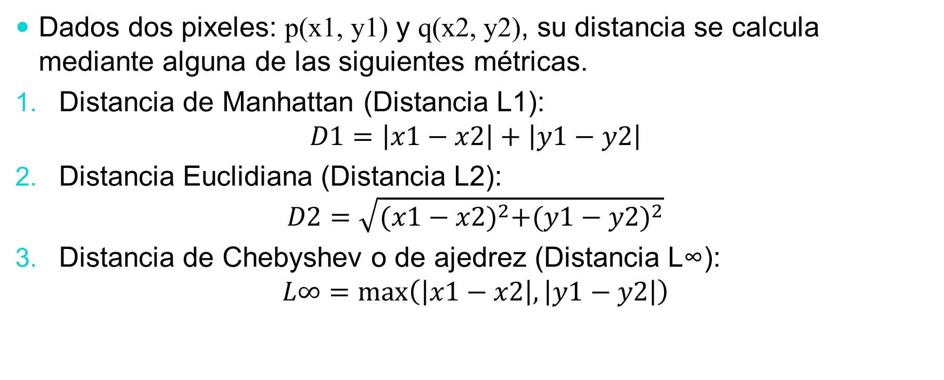
Distancia entre pixeles
Dados dos pixeles: p(x1, y1) y q(x2, y2), su distancia se calcula mediante alguna de las siguientes métricas.
Distancia de Manhattan (Distancia L1):
$$D1=\left|x1−x2\right|+\left|y1−y2\right|$$
Distancia Euclidiana (Distancia L2):
$$D2=\sqrt{{(x1−x2)}^{2}+{(y1−y2)}^{2}}$$
Distancia de Chebyshev o de ajedrez (Distancia L∞):
$$L∞=\max\left(\left|x1−x2\right|,\left|y1−y2\right|\right)$$

Slide 11
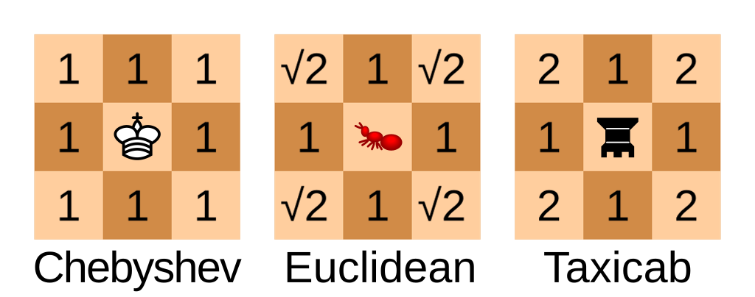
Distancia entre pixeles
Fuente: By Cmglee - Own work, CC BY-SA 4.0, https://commons.wikimedia.org/w/index.php?curid=140170366

Slide 12
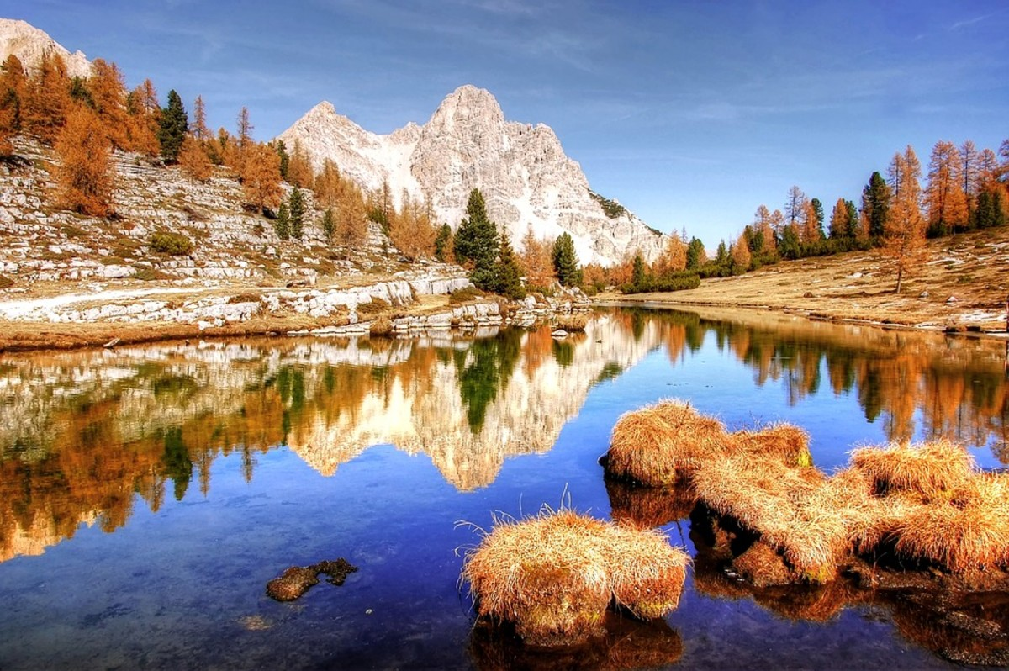
Imagen nítida
En una imagen nítida (sharp) la intensidad local aumenta o disminuye bruscamente (es decir, la diferencia entre pixeles vecinos es grande).

Slide 13
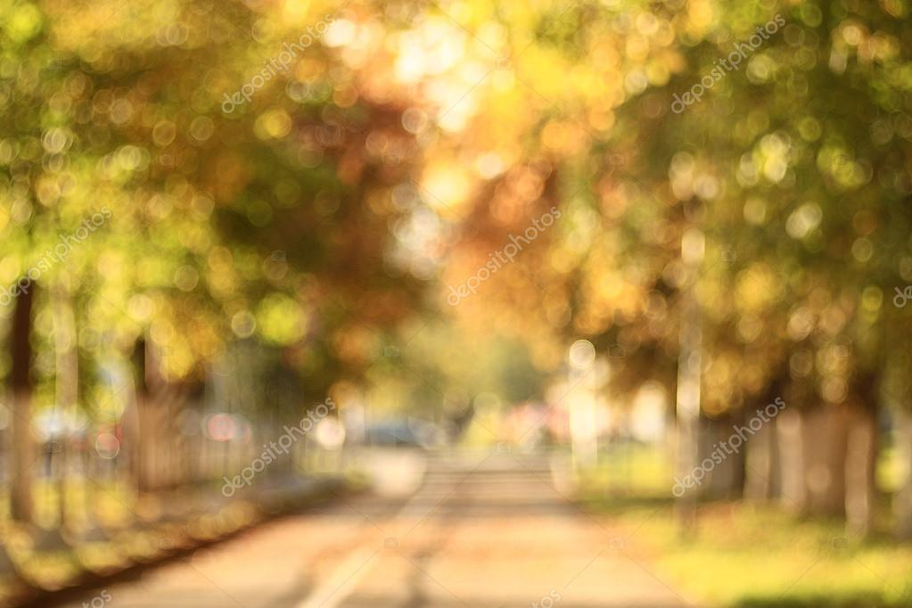
Imagen borrosa
En una imagen borrosa (blurred, fuzzy) la función de intensidad local es suave.

Slide 14
Filtros
Filtrado de imágenes. Para cada pixel, se calcula una función tomando en cuenta sus valor y el valor de sus vecinos.
Funciones de los filtros:
Mejorar imágenes.
  Eliminar ruido, cambiar el tamaño, etc.
Extraer información de imágenes.
  Textura, bordes, puntos distintivos, etc.
Detectar patrones
  Template matching

Slide 15

Ejemplo: filtro de caja
Filtro de caja de 3 x 3:
$H=\left[\begin{matrix}1/9 & 1/9 & 1/9 \\ 1/9 & 1/9 & 1/9 \\ 1/9 & 1/9 & 1/9\end{matrix}\right]=\frac{1}{9}∙\left[\begin{matrix}1 & 1 & 1 \\ 1 & 1 & 1 \\ 1 & 1 & 1\end{matrix}\right]$

Slide 16

Image filtering
1
1
1
1
1
1
1
1
1
0 | 0 | 0 | 0 | 0 | 0 | 0 | 0 | 0 | 0
0 | 0 | 0 | 0 | 0 | 0 | 0 | 0 | 0 | 0
0 | 0 | 0 | 90 | 90 | 90 | 90 | 90 | 0 | 0
0 | 0 | 0 | 90 | 90 | 90 | 90 | 90 | 0 | 0
0 | 0 | 0 | 90 | 90 | 90 | 90 | 90 | 0 | 0
0 | 0 | 0 | 90 | 0 | 90 | 90 | 90 | 0 | 0
0 | 0 | 0 | 90 | 90 | 90 | 90 | 90 | 0 | 0
0 | 0 | 0 | 0 | 0 | 0 | 0 | 0 | 0 | 0
0 | 0 | 90 | 0 | 0 | 0 | 0 | 0 | 0 | 0
0 | 0 | 0 | 0 | 0 | 0 | 0 | 0 | 0 | 0
 | 0
0 | 0 | 0 | 0 | 0 | 0 | 0 | 0 | 0 | 0
0 | 0 | 0 | 0 | 0 | 0 | 0 | 0 | 0 | 0
0 | 0 | 0 | 90 | 90 | 90 | 90 | 90 | 0 | 0
0 | 0 | 0 | 90 | 90 | 90 | 90 | 90 | 0 | 0
0 | 0 | 0 | 90 | 90 | 90 | 90 | 90 | 0 | 0
0 | 0 | 0 | 90 | 0 | 90 | 90 | 90 | 0 | 0
0 | 0 | 0 | 90 | 90 | 90 | 90 | 90 | 0 | 0
0 | 0 | 0 | 0 | 0 | 0 | 0 | 0 | 0 | 0
0 | 0 | 90 | 0 | 0 | 0 | 0 | 0 | 0 | 0
0 | 0 | 0 | 0 | 0 | 0 | 0 | 0 | 0 | 0
Credit: S. Seitz
Notes:
ones, divide by 9

Slide 17
Image filtering
1
1
1
1
1
1
1
1
1
0 | 0 | 0 | 0 | 0 | 0 | 0 | 0 | 0 | 0
0 | 0 | 0 | 0 | 0 | 0 | 0 | 0 | 0 | 0
0 | 0 | 0 | 90 | 90 | 90 | 90 | 90 | 0 | 0
0 | 0 | 0 | 90 | 90 | 90 | 90 | 90 | 0 | 0
0 | 0 | 0 | 90 | 90 | 90 | 90 | 90 | 0 | 0
0 | 0 | 0 | 90 | 0 | 90 | 90 | 90 | 0 | 0
0 | 0 | 0 | 90 | 90 | 90 | 90 | 90 | 0 | 0
0 | 0 | 0 | 0 | 0 | 0 | 0 | 0 | 0 | 0
0 | 0 | 90 | 0 | 0 | 0 | 0 | 0 | 0 | 0
0 | 0 | 0 | 0 | 0 | 0 | 0 | 0 | 0 | 0
 | 0 | 10
0 | 0 | 0 | 0 | 0 | 0 | 0 | 0 | 0 | 0
0 | 0 | 0 | 0 | 0 | 0 | 0 | 0 | 0 | 0
0 | 0 | 0 | 90 | 90 | 90 | 90 | 90 | 0 | 0
0 | 0 | 0 | 90 | 90 | 90 | 90 | 90 | 0 | 0
0 | 0 | 0 | 90 | 90 | 90 | 90 | 90 | 0 | 0
0 | 0 | 0 | 90 | 0 | 90 | 90 | 90 | 0 | 0
0 | 0 | 0 | 90 | 90 | 90 | 90 | 90 | 0 | 0
0 | 0 | 0 | 0 | 0 | 0 | 0 | 0 | 0 | 0
0 | 0 | 90 | 0 | 0 | 0 | 0 | 0 | 0 | 0
0 | 0 | 0 | 0 | 0 | 0 | 0 | 0 | 0 | 0
Credit: S. Seitz
Notes:
ones, divide by 9

Slide 18
Image filtering
1
1
1
1
1
1
1
1
1
0 | 0 | 0 | 0 | 0 | 0 | 0 | 0 | 0 | 0
0 | 0 | 0 | 0 | 0 | 0 | 0 | 0 | 0 | 0
0 | 0 | 0 | 90 | 90 | 90 | 90 | 90 | 0 | 0
0 | 0 | 0 | 90 | 90 | 90 | 90 | 90 | 0 | 0
0 | 0 | 0 | 90 | 90 | 90 | 90 | 90 | 0 | 0
0 | 0 | 0 | 90 | 0 | 90 | 90 | 90 | 0 | 0
0 | 0 | 0 | 90 | 90 | 90 | 90 | 90 | 0 | 0
0 | 0 | 0 | 0 | 0 | 0 | 0 | 0 | 0 | 0
0 | 0 | 90 | 0 | 0 | 0 | 0 | 0 | 0 | 0
0 | 0 | 0 | 0 | 0 | 0 | 0 | 0 | 0 | 0
 | 0 | 10 | 20
0 | 0 | 0 | 0 | 0 | 0 | 0 | 0 | 0 | 0
0 | 0 | 0 | 0 | 0 | 0 | 0 | 0 | 0 | 0
0 | 0 | 0 | 90 | 90 | 90 | 90 | 90 | 0 | 0
0 | 0 | 0 | 90 | 90 | 90 | 90 | 90 | 0 | 0
0 | 0 | 0 | 90 | 90 | 90 | 90 | 90 | 0 | 0
0 | 0 | 0 | 90 | 0 | 90 | 90 | 90 | 0 | 0
0 | 0 | 0 | 90 | 90 | 90 | 90 | 90 | 0 | 0
0 | 0 | 0 | 0 | 0 | 0 | 0 | 0 | 0 | 0
0 | 0 | 90 | 0 | 0 | 0 | 0 | 0 | 0 | 0
0 | 0 | 0 | 0 | 0 | 0 | 0 | 0 | 0 | 0
Credit: S. Seitz
Notes:
ones, divide by 9

Slide 19
Image filtering
1
1
1
1
1
1
1
1
1
0 | 0 | 0 | 0 | 0 | 0 | 0 | 0 | 0 | 0
0 | 0 | 0 | 0 | 0 | 0 | 0 | 0 | 0 | 0
0 | 0 | 0 | 90 | 90 | 90 | 90 | 90 | 0 | 0
0 | 0 | 0 | 90 | 90 | 90 | 90 | 90 | 0 | 0
0 | 0 | 0 | 90 | 90 | 90 | 90 | 90 | 0 | 0
0 | 0 | 0 | 90 | 0 | 90 | 90 | 90 | 0 | 0
0 | 0 | 0 | 90 | 90 | 90 | 90 | 90 | 0 | 0
0 | 0 | 0 | 0 | 0 | 0 | 0 | 0 | 0 | 0
0 | 0 | 90 | 0 | 0 | 0 | 0 | 0 | 0 | 0
0 | 0 | 0 | 0 | 0 | 0 | 0 | 0 | 0 | 0
 | 0 | 10 | 20 | 30
0 | 0 | 0 | 0 | 0 | 0 | 0 | 0 | 0 | 0
0 | 0 | 0 | 0 | 0 | 0 | 0 | 0 | 0 | 0
0 | 0 | 0 | 90 | 90 | 90 | 90 | 90 | 0 | 0
0 | 0 | 0 | 90 | 90 | 90 | 90 | 90 | 0 | 0
0 | 0 | 0 | 90 | 90 | 90 | 90 | 90 | 0 | 0
0 | 0 | 0 | 90 | 0 | 90 | 90 | 90 | 0 | 0
0 | 0 | 0 | 90 | 90 | 90 | 90 | 90 | 0 | 0
0 | 0 | 0 | 0 | 0 | 0 | 0 | 0 | 0 | 0
0 | 0 | 90 | 0 | 0 | 0 | 0 | 0 | 0 | 0
0 | 0 | 0 | 0 | 0 | 0 | 0 | 0 | 0 | 0
Credit: S. Seitz
Notes:
ones, divide by 9

Slide 20
Image filtering
1
1
1
1
1
1
1
1
1
0 | 0 | 0 | 0 | 0 | 0 | 0 | 0 | 0 | 0
0 | 0 | 0 | 0 | 0 | 0 | 0 | 0 | 0 | 0
0 | 0 | 0 | 90 | 90 | 90 | 90 | 90 | 0 | 0
0 | 0 | 0 | 90 | 90 | 90 | 90 | 90 | 0 | 0
0 | 0 | 0 | 90 | 90 | 90 | 90 | 90 | 0 | 0
0 | 0 | 0 | 90 | 0 | 90 | 90 | 90 | 0 | 0
0 | 0 | 0 | 90 | 90 | 90 | 90 | 90 | 0 | 0
0 | 0 | 0 | 0 | 0 | 0 | 0 | 0 | 0 | 0
0 | 0 | 90 | 0 | 0 | 0 | 0 | 0 | 0 | 0
0 | 0 | 0 | 0 | 0 | 0 | 0 | 0 | 0 | 0
 | 0 | 10 | 20 | 30 | 30
Credit: S. Seitz
Notes:
ones, divide by 9

Slide 21
Image filtering
1
1
1
1
1
1
1
1
1
0 | 0 | 0 | 0 | 0 | 0 | 0 | 0 | 0 | 0
0 | 0 | 0 | 0 | 0 | 0 | 0 | 0 | 0 | 0
0 | 0 | 0 | 90 | 90 | 90 | 90 | 90 | 0 | 0
0 | 0 | 0 | 90 | 90 | 90 | 90 | 90 | 0 | 0
0 | 0 | 0 | 90 | 90 | 90 | 90 | 90 | 0 | 0
0 | 0 | 0 | 90 | 0 | 90 | 90 | 90 | 0 | 0
0 | 0 | 0 | 90 | 90 | 90 | 90 | 90 | 0 | 0
0 | 0 | 0 | 0 | 0 | 0 | 0 | 0 | 0 | 0
0 | 0 | 90 | 0 | 0 | 0 | 0 | 0 | 0 | 0
0 | 0 | 0 | 0 | 0 | 0 | 0 | 0 | 0 | 0
 | 0 | 10 | 20 | 30 | 30
?
Credit: S. Seitz
Notes:
ones, divide by 9

Slide 22
Image filtering
1
1
1
1
1
1
1
1
1
0 | 0 | 0 | 0 | 0 | 0 | 0 | 0 | 0 | 0
0 | 0 | 0 | 0 | 0 | 0 | 0 | 0 | 0 | 0
0 | 0 | 0 | 90 | 90 | 90 | 90 | 90 | 0 | 0
0 | 0 | 0 | 90 | 90 | 90 | 90 | 90 | 0 | 0
0 | 0 | 0 | 90 | 90 | 90 | 90 | 90 | 0 | 0
0 | 0 | 0 | 90 | 0 | 90 | 90 | 90 | 0 | 0
0 | 0 | 0 | 90 | 90 | 90 | 90 | 90 | 0 | 0
0 | 0 | 0 | 0 | 0 | 0 | 0 | 0 | 0 | 0
0 | 0 | 90 | 0 | 0 | 0 | 0 | 0 | 0 | 0
0 | 0 | 0 | 0 | 0 | 0 | 0 | 0 | 0 | 0
 | 0 | 10 | 20 | 30 | 30
 |  |  |  | 50
?
Credit: S. Seitz
Notes:
ones, divide by 9

Slide 23
Image filtering
1
1
1
1
1
1
1
1
1
0 | 0 | 0 | 0 | 0 | 0 | 0 | 0 | 0 | 0
0 | 0 | 0 | 0 | 0 | 0 | 0 | 0 | 0 | 0
0 | 0 | 0 | 90 | 90 | 90 | 90 | 90 | 0 | 0
0 | 0 | 0 | 90 | 90 | 90 | 90 | 90 | 0 | 0
0 | 0 | 0 | 90 | 90 | 90 | 90 | 90 | 0 | 0
0 | 0 | 0 | 90 | 0 | 90 | 90 | 90 | 0 | 0
0 | 0 | 0 | 90 | 90 | 90 | 90 | 90 | 0 | 0
0 | 0 | 0 | 0 | 0 | 0 | 0 | 0 | 0 | 0
0 | 0 | 90 | 0 | 0 | 0 | 0 | 0 | 0 | 0
0 | 0 | 0 | 0 | 0 | 0 | 0 | 0 | 0 | 0
 | 0 | 10 | 20 | 30 | 30 | 30 | 20 | 10
 | 0 | 20 | 40 | 60 | 60 | 60 | 40 | 20
 | 0 | 30 | 60 | 90 | 90 | 90 | 60 | 30
 | 0 | 30 | 50 | 80 | 80 | 90 | 60 | 30
 | 0 | 30 | 50 | 80 | 80 | 90 | 60 | 30
 | 0 | 20 | 30 | 50 | 50 | 60 | 40 | 20
 | 10 | 20 | 30 | 30 | 30 | 30 | 20 | 10
 | 10 | 10 | 10 | 0 | 0 | 0 | 0 | 0
Credit: S. Seitz

Slide 24

Conclusión
El filtro de caja reemplaza el valor de cada pixel por el promedio de sus vecinos.
Suaviza la imagen.

Slide 25
Otro ejemplo
Fuente: Derek Hoiem (UIUC)
0 | 1 | 1 | 0
1 | 2 | 2 | 0
0 | 0 | 0 | 1
0 | 1 | 1 | 2
0 | 1 | 1 | 0
1 | 2 | 2 | 0
0 | 0 | 0 | 1
0 | 1 | 1 | 2
1 | 0 | 0
0 | 1 | 0
0 | 0 | 1
*
=

Slide 26
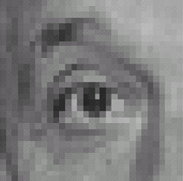
Practice with linear filters
0
0
0
?
0
1
0
0
0
0
Original
Source: D. Lowe

Slide 27
Practice with linear filters
0
0
0
0
1
0
0
0
0
Original
Filtered
(no change)
Source: D. Lowe

Slide 28
Practice with linear filters
0
0
0
?
0
0
1
0
0
0
Original
Source: D. Lowe

Slide 29
Practice with linear filters
0
0
0
0
0
1
0
0
0
Original
Shifted left
By 1 pixel
Source: D. Lowe

Slide 30

Practice with linear filters
0
0
0
-
1
1
1
?
0
2
0
1
1
1
0
0
0
1
1
1
(Note that filter sums to 1)
Original
Source: D. Lowe

Slide 31
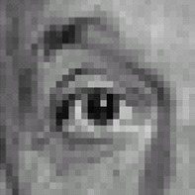
Practice with linear filters
0
0
0
-
1
1
1
0
2
0
1
1
1
0
0
0
1
1
1
Original
Sharpening filter
  Accentuates differences with local average
Source: D. Lowe

Slide 32
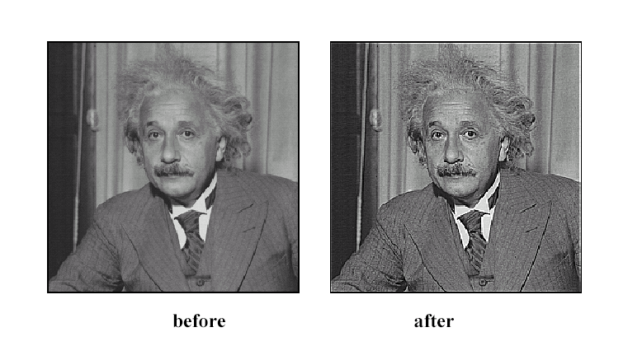
Sharpening
Source: D. Lowe

Slide 33
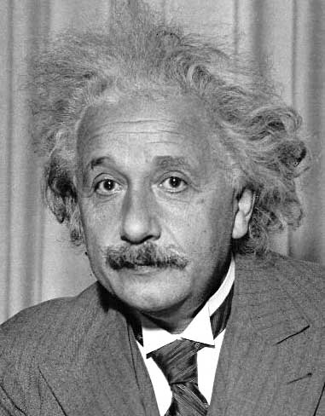
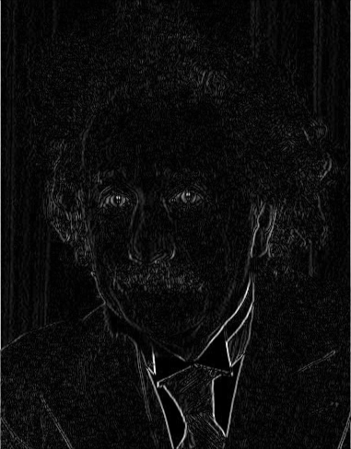
Other filters
1
0
-1
2
0
-2
1
0
-1
Sobel
Vertical Edge
(absolute value)

Slide 34
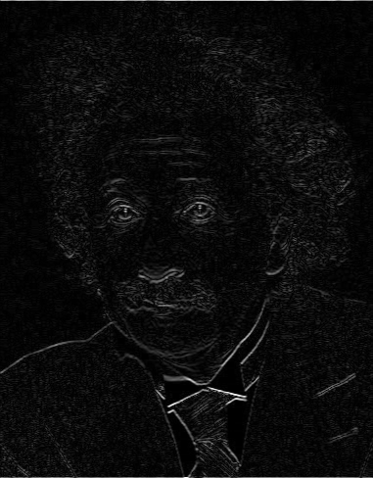
Other filters
Q?
1
2
1
0
0
0
-1
-2
-1
Sobel
Horizontal Edge
(absolute value)
Notes:
Questions at this point?

Slide 35
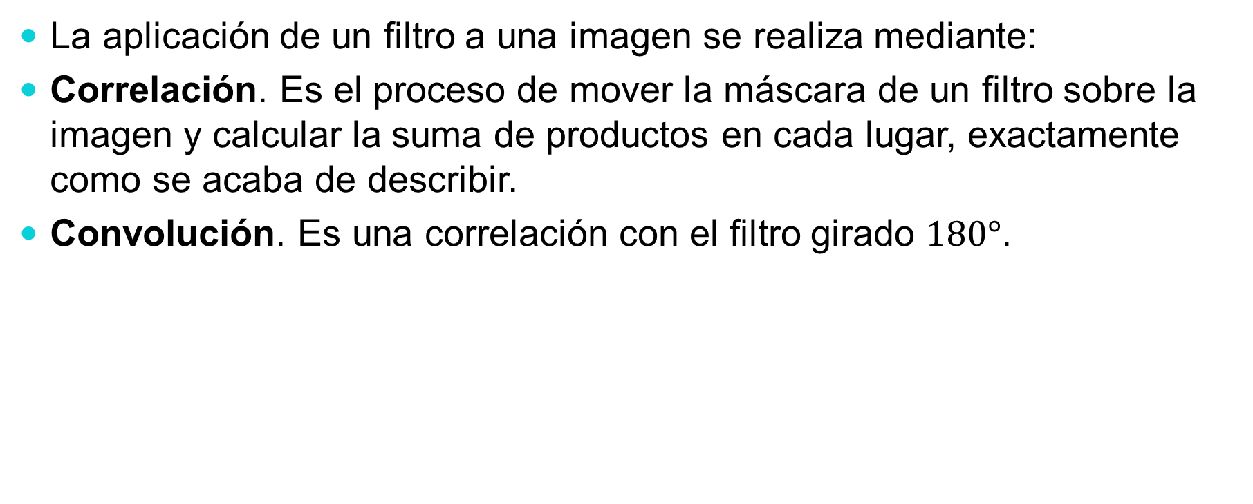
Aplicación de un filtro
La aplicación de un filtro a una imagen se realiza mediante:
Correlación. Es el proceso de mover la máscara de un filtro sobre la imagen y calcular la suma de productos en cada lugar, exactamente como se acaba de describir.
Convolución. Es una correlación con el filtro girado $180°$.

Slide 36
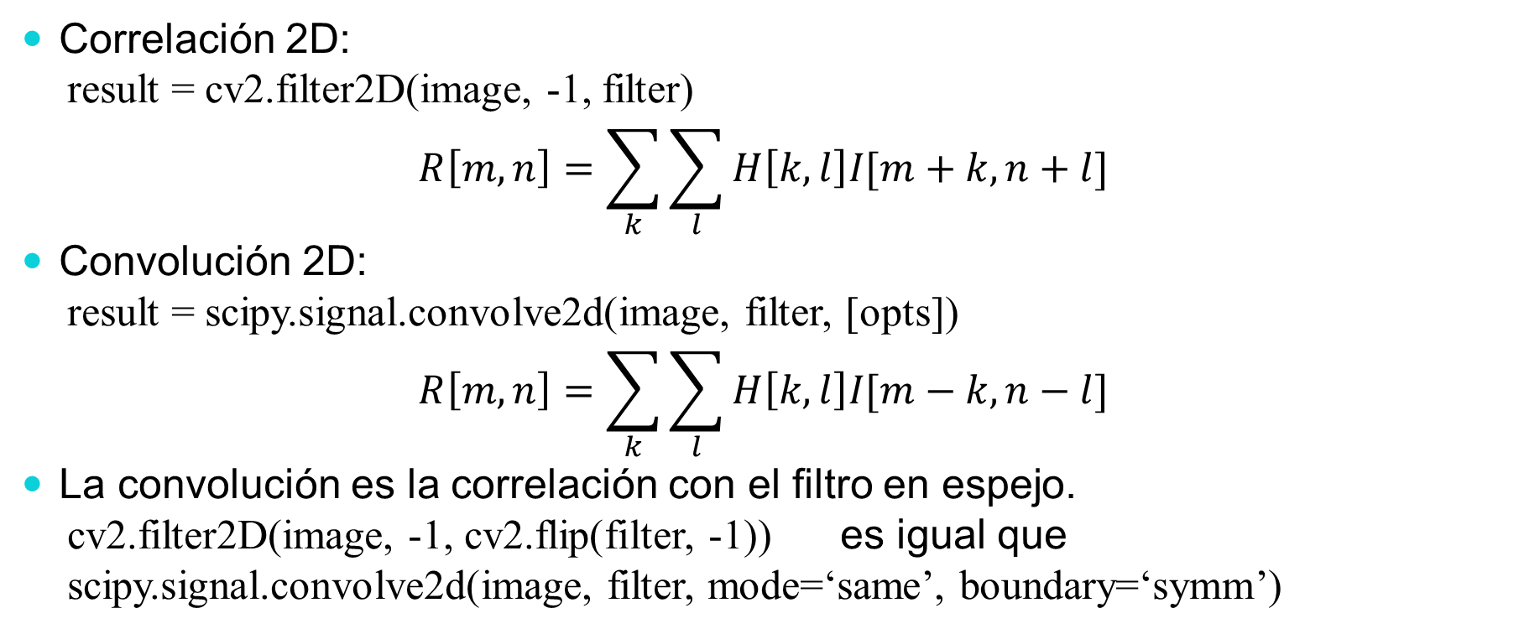
Correlación vs convolución
Correlación 2D:
result = cv2.filter2D(image, -1, filter)
$$R\left[m,n\right]=\sum_{k}{\sum_{l}{H\left[k,l\right]I[m+k,n+l]}}$$
Convolución 2D:
result = scipy.signal.convolve2d(image, filter, [opts])
$$R\left[m,n\right]=\sum_{k}{\sum_{l}{H\left[k,l\right]I[m−k,n−l]}}$$
La convolución es la correlación con el filtro en espejo.
cv2.filter2D(image, -1, cv2.flip(filter, -1)) es igual que
scipy.signal.convolve2d(image, filter, mode=‘same’, boundary=‘symm’)

Slide 37
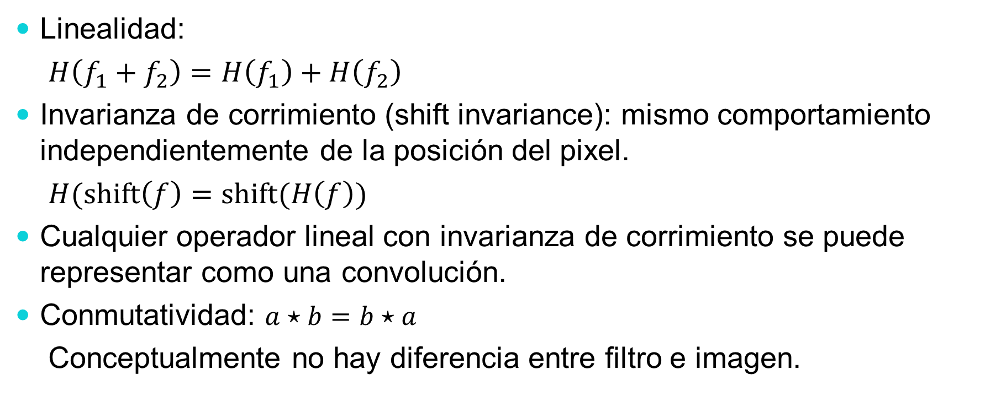
Propiedades de los filtros lineales
Linealidad:
$H\left(f_{1}+f_{2}\right)=H\left(f_{1}\right)+H\left(f_{2}\right)$
Invarianza de corrimiento (shift invariance): mismo comportamiento independientemente de la posición del pixel.
$H(\text{shift}\left(f\right)=\text{shift}(H\left(f\right))$
Cualquier operador lineal con invarianza de corrimiento se puede representar como una convolución.
Conmutatividad: $a⋆b=b⋆a$
Conceptualmente no hay diferencia entre filtro e imagen.

Slide 38
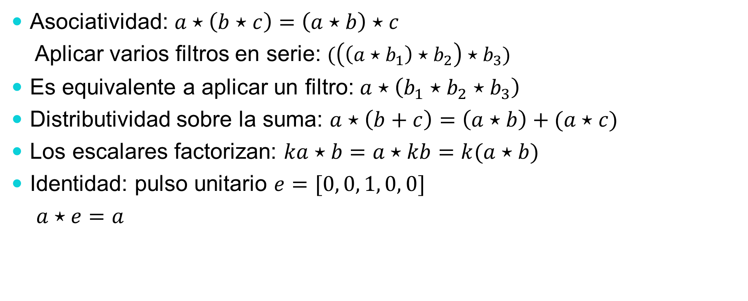
Propiedades de los filtros lineales
Asociatividad: $a⋆\left(b⋆c\right)=\left(a⋆b\right)⋆c$
Aplicar varios filtros en serie: $(\left(\left(a⋆b_{1}\right)⋆b_{2}\right)⋆b_{3})$
Es equivalente a aplicar un filtro: $a⋆\left(b_{1}⋆b_{2}⋆b_{3}\right)$
Distributividad sobre la suma: $a⋆\left(b+c\right)=\left(a⋆b\right)+(a⋆c)$
Los escalares factorizan: $ka⋆b=a⋆kb=k(a⋆b)$
Identidad: pulso unitario $e=[0, 0, 1, 0, 0]$
$a⋆e=a$

Slide 39
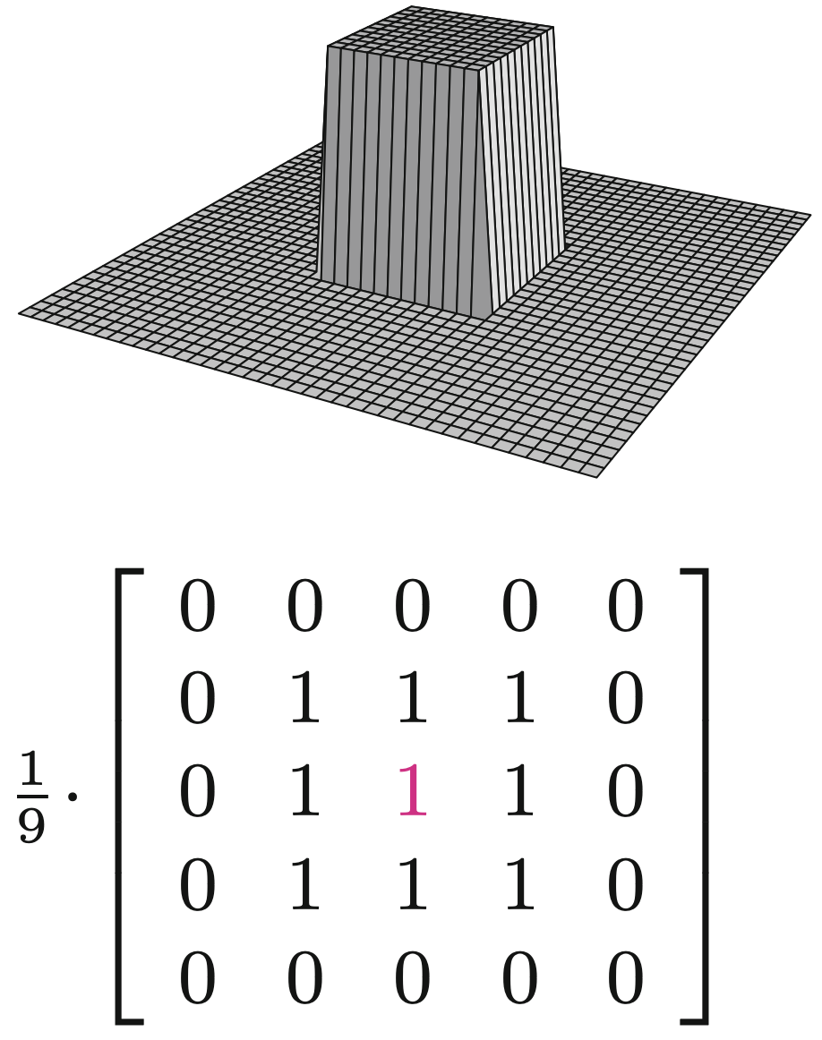
Filtro de caja

Slide 40
Filtro de caja
Desventajas:
No es isotrópico (es decir, no es circularmente simétrico). Suaviza más a lo largo de las diagonales que a lo largo de las filas y columnas.
Los pesos tienen un corte abrupto en lugar de decaer gradualmente a cero, lo que, por lo general, produce artefactos en la imagen suavizada.

Slide 41
Filtro de caja

Slide 42
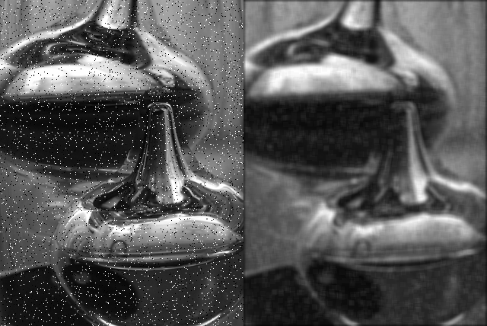
Filtro de caja con ruido sal y pimienta

Slide 43
Filtro de caja 3 x 3 con OpenCV
Opción 1:
kernel = np.ones((3, 3), np.float32) / 9
image_blur = cv2.filter2D(image, ddepth=-1, kernel=kernel,
borderType=cv2.BORDER_CONSTANT)
Opción 2:
image_blur = cv2.blur(image, ksize=(3, 3),
borderType=cv2.BORDER_CONSTANT)

Slide 44
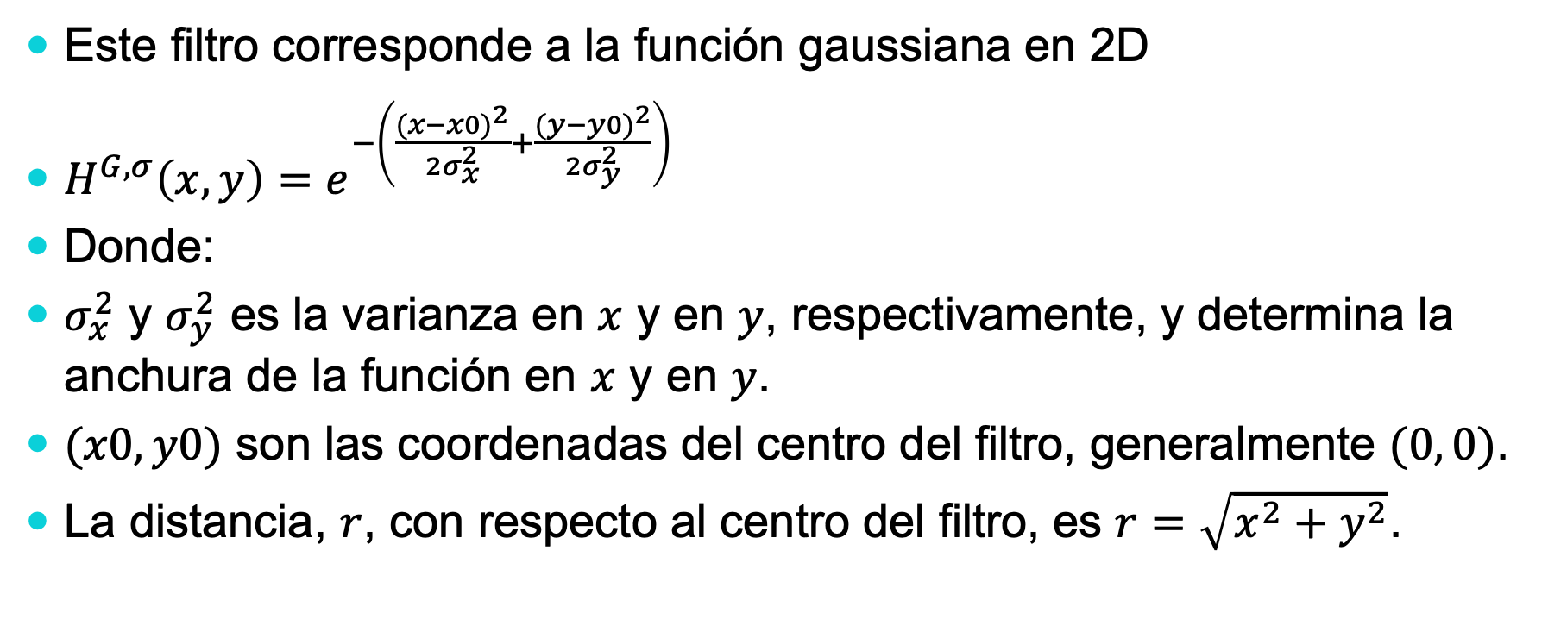
Filtro gaussiano
Este filtro corresponde a la función gaussiana en 2D
$H^{G,σ}\left(x,y\right)=e^{−\left(\frac{{(x−x0)}^{2}}{{2σ}_{x}^{2}}+\frac{{(y−y0)}^{2}}{2σ_{y}^{2}}\right)}$
Donde:
$σ_{x}^{2}$ y $σ_{y}^{2}$ es la varianza en $x$ y en $y$, respectivamente, y determina la anchura de la función en $x$ y en $y$.
$(x0,y0)$ son las coordenadas del centro del filtro, generalmente $(0, 0)$.
La distancia, $r$, con respecto al centro del filtro, es $r=\sqrt{x^{2}+y^{2}}$.

Slide 45
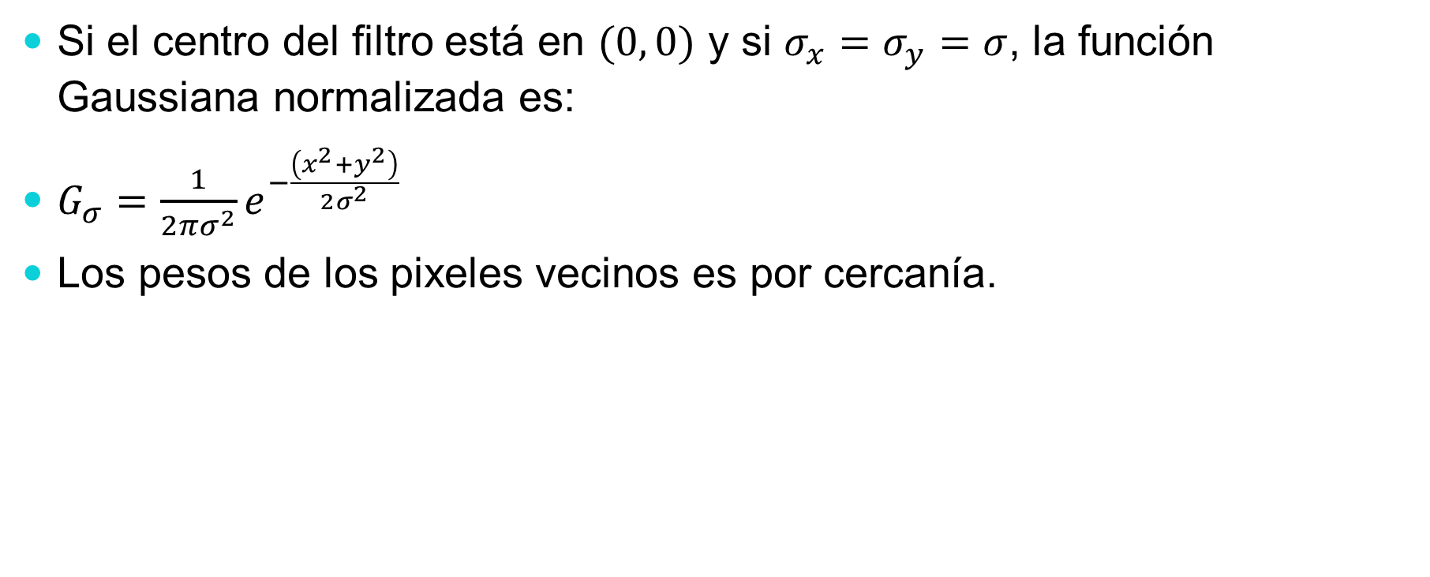
Filtro gaussiano
Si el centro del filtro está en $(0, 0)$ y si $σ_{x}=σ_{y}=σ$, la función Gaussiana normalizada es:
$G_{σ}=\frac{1}{2πσ^{2}}e^{−\frac{\left(x^{2}+y^{2}\right)}{2σ^{2}}}$
Los pesos de los pixeles vecinos es por cercanía.

Slide 46
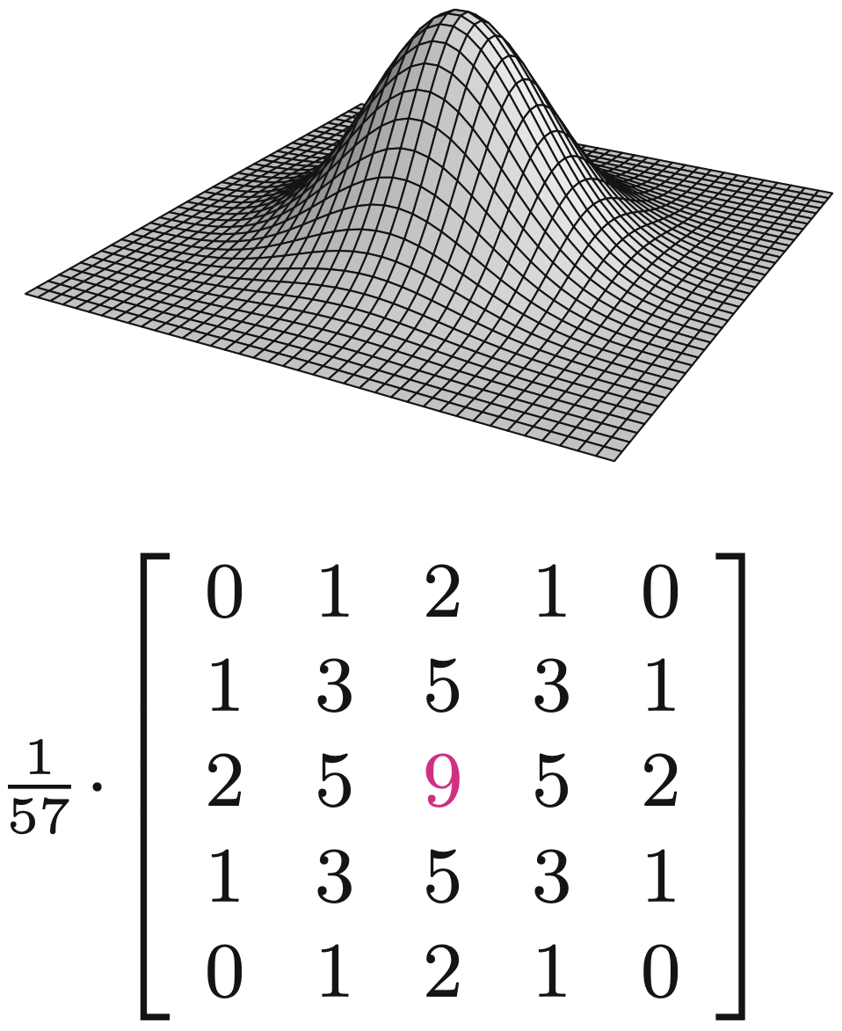
Filtro gaussiano

Slide 47
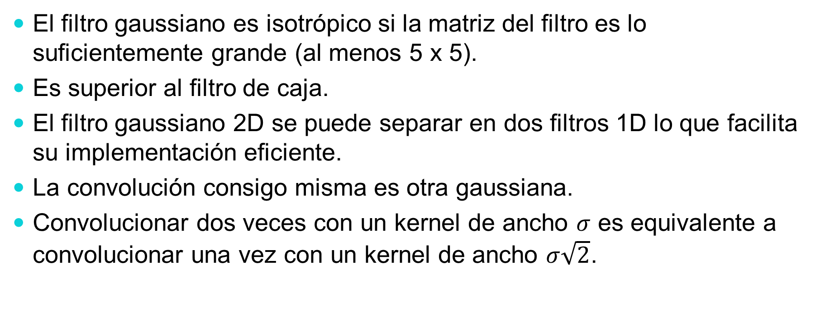
Filtro gaussiano
El filtro gaussiano es isotrópico si la matriz del filtro es lo suficientemente grande (al menos 5 x 5).
Es superior al filtro de caja.
El filtro gaussiano 2D se puede separar en dos filtros 1D lo que facilita su implementación eficiente.
La convolución consigo misma es otra gaussiana.
Convolucionar dos veces con un kernel de ancho $σ$ es equivalente a convolucionar una vez con un kernel de ancho $σ\sqrt{2}$.

Slide 48

Cuestiones prácticas
Tamaño del filtro.
Los valores en los bordes deben ser casi cero.
Regla de dedo para un filtro gaussiano: poner la mitad del ancho $≥3σ$.

Slide 49
Cuestiones prácticas
¿Qué hacer cerca de los bordes?
El kernel del filtro se sale de la imagen.
Métodos:
Color constante (color negro).
Wrap around (envolver alrededor).
Replicar.
Reflejar.

Slide 50
Cuestiones prácticas
Opciones en cv2.filter2D():
Constante boundaryType=cv2.BORDER_CONSTANT
Replicar boundaryType=cv2.BORDER_REPLICATE
Wrap boundaryType=cv2.BORDER_WRAP
Reflejar boundaryType=cv2.BORDER_REFLECT

Slide 51
Cuestiones prácticas
Tamaño de la salida.
En OpenCV, cv2.filter2D(), cv2.blur() y cv2.GaussianBlur() preservan el tamaño de la salida dependiendo del tipo de borde.

Slide 52

Filtro gaussiano con ruido sal y pimienta

Slide 53
Filtro gaussiano 3 x 3 en OpenCV
Opción 1:
kernel = (cv.getGaussianKernel(ksize=3, sigma=0.4) @
cv.getGaussianKernel(ksize=3, sigma=0.4).T)
image_blur = cv.filter2D(image, ddepth=-1, kernel=kernel,
borderType=cv.BORDER_REPLICATE)
Opción 2:
image_blur = cv.GaussianBlur(image, ksize=(3, 3), sigmaX=0,
borderType=cv.BORDER_REPLICATE)

Slide 54

Aplicación: imágenes híbridas
Imagen híbrida. Imagen que se percibe de dos maneras diferentes, dependiendo de la distancia.
Fuente: By Cmglee - Own work, CC BY-SA 4.0, https://commons.wikimedia.org/w/index.php?curid=60520675

Slide 55
Imágenes híbridas
La idea es que las frecuencias altas tienden a dominar la percepción cuando la imagen está cerca.
A la distancia, solo se puede ver la parte de baja frecuencia de la señal.
Al combinar la parte de alta frecuencia de una imagen con la parte de baja frecuencia de otra, se obtiene una imagen híbrida que conduce a diferentes interpretaciones a diferentes distancias.

Slide 56
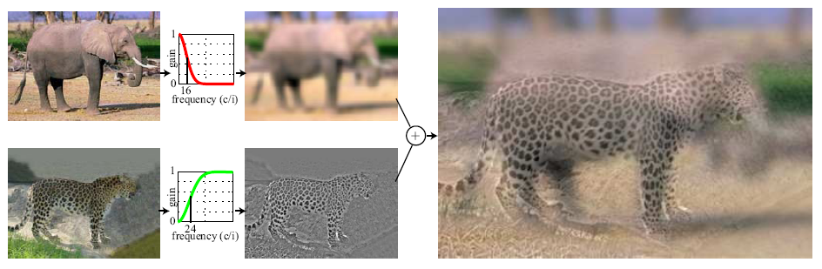
Imágenes híbridas
Gaussian Filter!
Fuente: Derek Hoiem (UIUC)
Laplacian Filter!

Slide 57
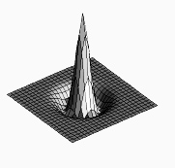

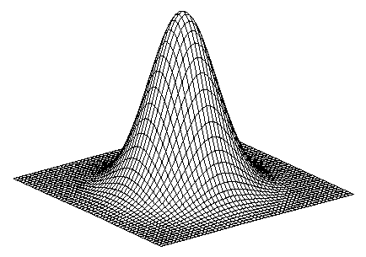
Imágenes híbridas
Fuente: Derek Hoiem (UIUC)
unit impulse
Gaussian
Laplacian of Gaussian

Slide 58
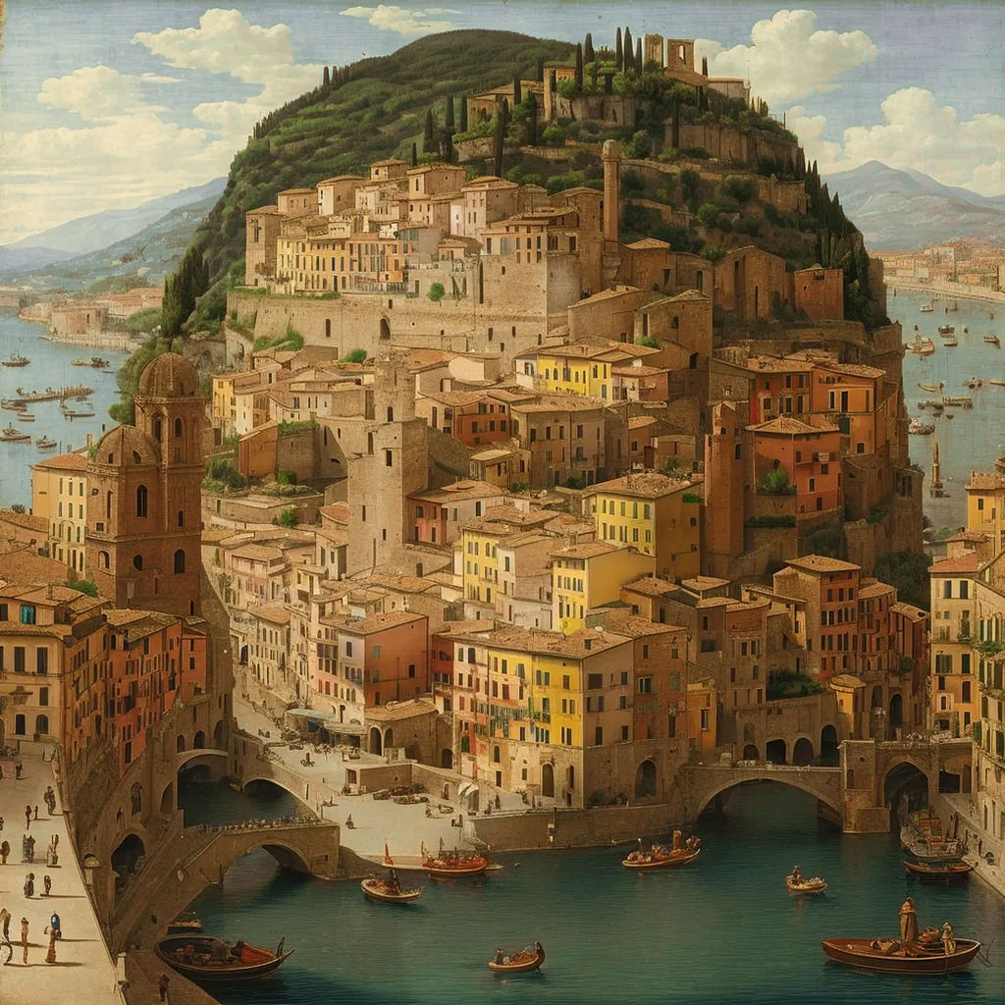
Imágenes híbridas
Fuente: By AI generator: Illusion Diffusion, base image: Leonardo da Vinci - Own work, Public Domain, https://commons.wikimedia.org/w/index.php?curid=149738918

Slide 59

Imágenes híbridas
Fuente: By Pablo Carlos Budassi - Own work, CC BY-SA 4.0, https://commons.wikimedia.org/w/index.php?curid=118454167

Slide 60
Resumen
El filtrado lineal es un producto escalar en cada posición.
Puede suavizar, sharpen, trasladar, etc.
Tener en cuenta los detalles del tamaño del filtro y del tratamiento de los bordes.

